Slide 1
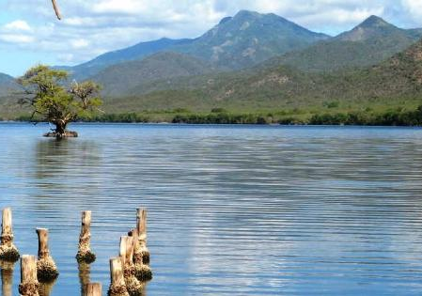
El marco de resultados del proyecto
Céline Tiffay, Programme and project assistant, Tsunami Unit

Slide 2
Marco de resultados del proyecto
OBJECTIVO
Fortalecer la resiliencia al cambio climático en las Reservas de Biosfera costeras e insulares al desarrollar la preparación para los peligros costeros y mejorar la gestión, la gobernanza y las políticas de los océanos.
IMPACTO
Reducir el riesgo, aumentar la seguridad y mejorar la resiliencia de las comunidades costeras vulnerables al riesgo creciente de inundación por peligros costeros debido al cambio climático, y proteger y aprovechar los ecosistemas únicos de las Reservas de Biosfera. así como sus actividades socioeconómicas locales.
COPMPONENTES
4. Cuantificar y desarrollar indicadores de seguimiento de los impactos del cambio climático y los peligros costeros en los servicios ecosistémicos y las actividades socioeconómicas locales
1. Fortalecimiento de la capacidad nacional para medir y monitorear los impactos del cambio climático en las amenazas costeras y el cambio climático.
2. Desarrollar y establecer medidas locales para la preparación ante amenazas múltiples contra inundaciones por amenazas costeras en las Reservas de Biosfera seleccionadas.
5. Fortalecer la gobernanza y las políticas oceánicas para mejorar la resiliencia climática de Reservas de Biosfera seleccionadas.
3. Fortalecer los sistemas de alerta temprana a nivel local, nacional y regional para países seleccionados
6. Reforzar la comunicación y la colaboración entre las Reservas de Biosfera costeras e insulares para aprovechar el aprendizaje y las experiencias y apoyar la expansión del enfoque COI/MAB.

Slide 3
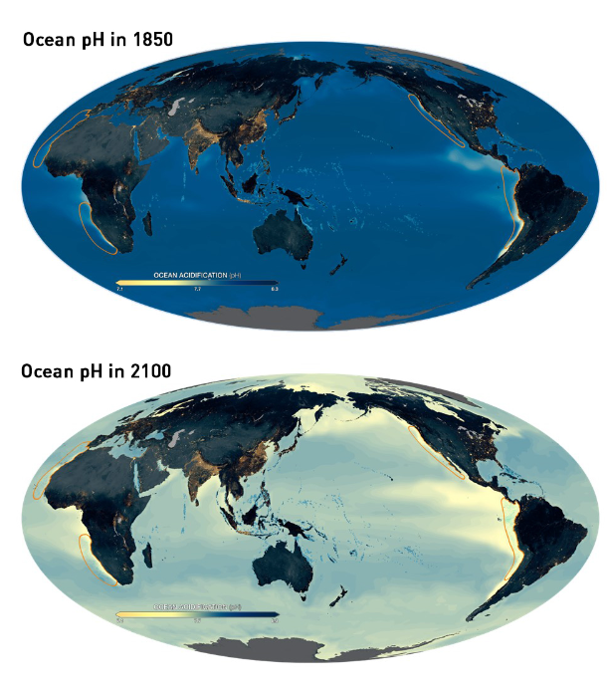
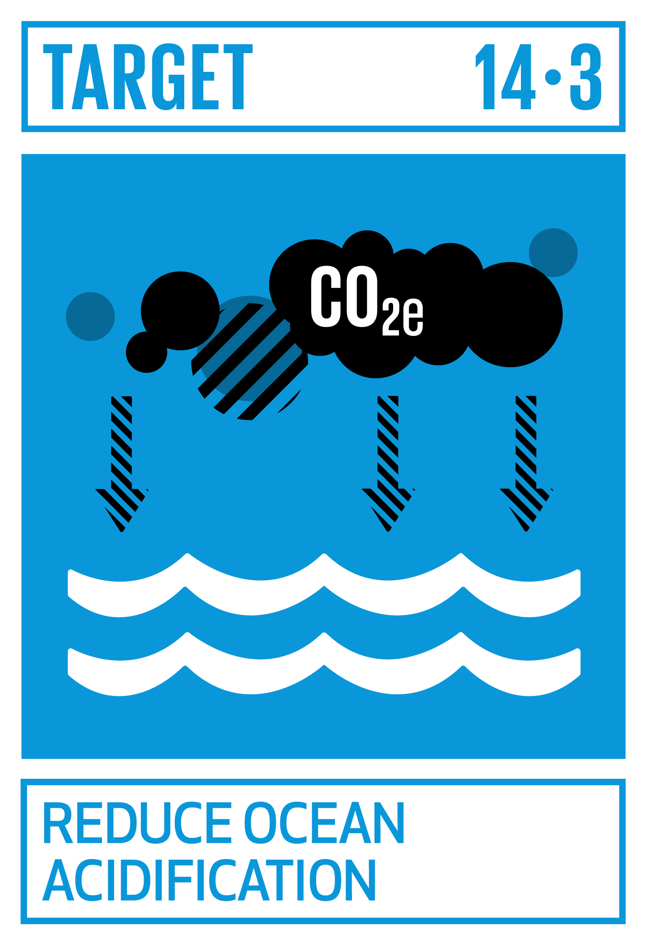
Componente 1
Fortalecimiento de la capacidad nacional para medir y monitorear los impactos del cambio climático en las amenazas costeras y el cambio climático
Producto 1.1: Datos e información sobre los cambios biogeoquímicos, causados por las actividades humanas directas y el cambio climático, que afectan la resiliencia al cambio climático en las Reservas de Biosfera seleccionadas.
Producto 1.2: Datos, información cuantitativa y cualitativa sobre la vida marina/costera incluida la biodiversidad, la degradación, las existencias y los flujos de carbono relacionados en las Reservas de Biosfera seleccionadas
Producto 1.3: Los datos y la información obtenidos dentro del proyecto están disponibles gratuitamente.

Slide 4
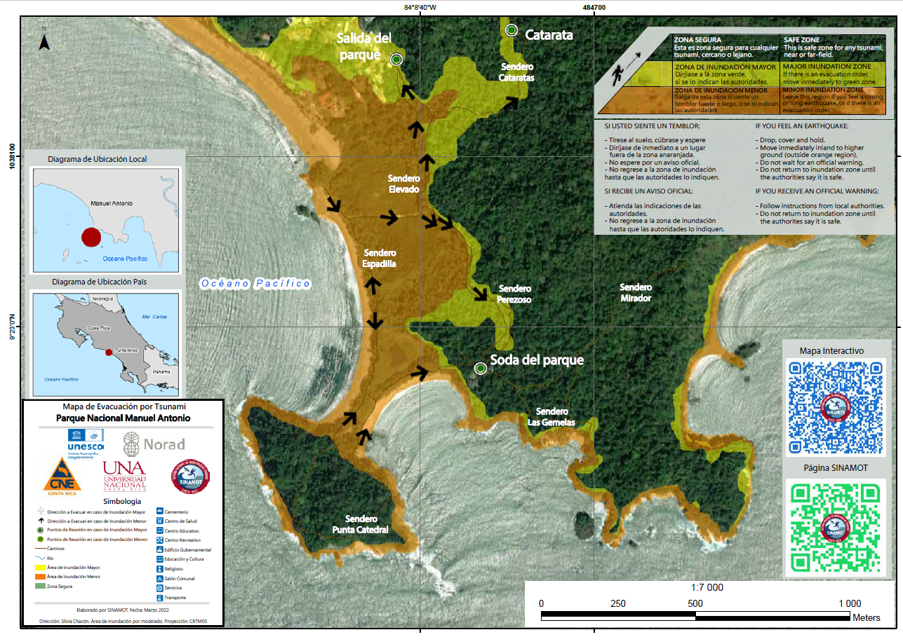
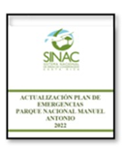
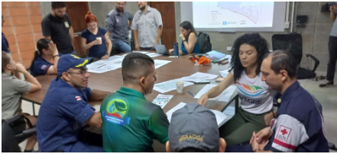
Componente 2
Desarrollar y establecer medidas locales para la preparación ante amenazas múltiples contra inundaciones por amenazas costeras en las Reservas de Biosfera seleccionadas.
Producto 2.1: Encuesta integral de la vulnerabilidad ambiental, social y económica de la comunidad a las inundaciones
Producto 2.2: Evaluación y documentación integrales de tsunamis, marejadas ciclónicas y otros peligros costeros relevantes
Producto 2.3: Mapas de evacuación para tsunamis y otros peligros costeros basados en la co-creación comunitaria creados
Producto 2.4: PRE y POE actualizados y mejorados, en línea con los planes, procedimientos y procesos nacionales
Producto 2.5: Al menos un simulacro y/o ejercicio de simulación completado con éxito en todas las comunidades objetivo

Slide 5
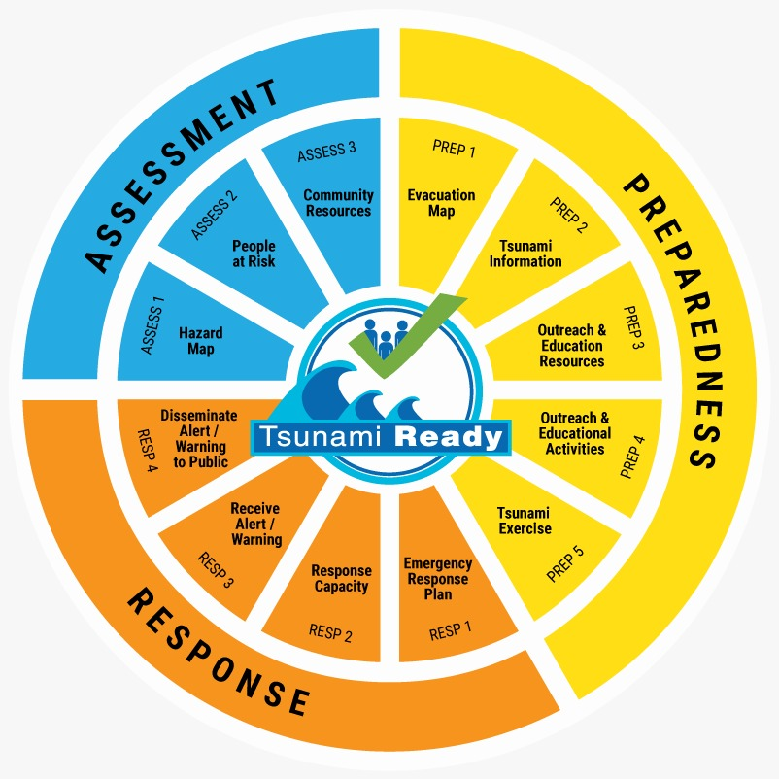
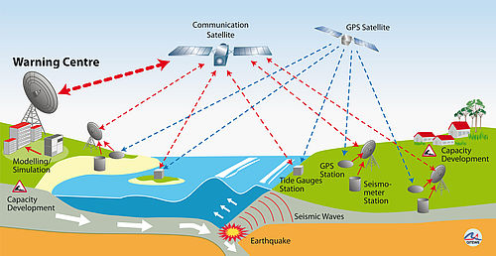
Componente 3
Fortalecer los sistemas de alerta temprana a nivel local, nacional y regional para países seleccionados
Output 3.1: Estrategia de comunicación sobre alerta temprana para amenazas costeras establecida
Output 3.2: Organización y estructura administrativa creada o mejorada para procesar/solicitar el reconocimiento Tsunami Ready
Output 3.3: Las comunidades en las Reservas de Biosfera seleccionadas han logrado con éxito el reconocimiento Tsunami Ready

Slide 6
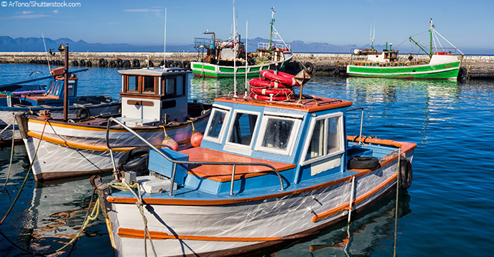
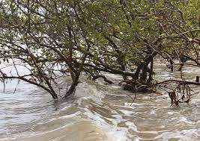
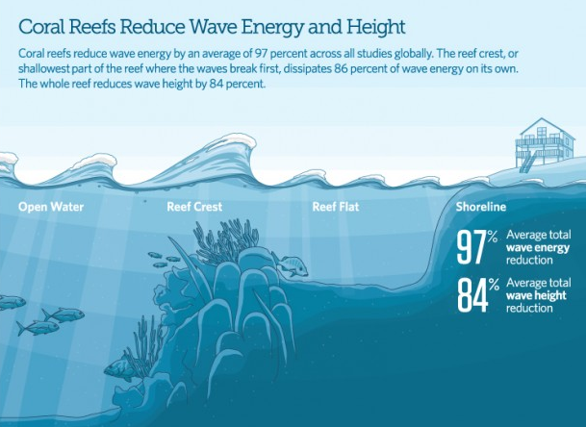
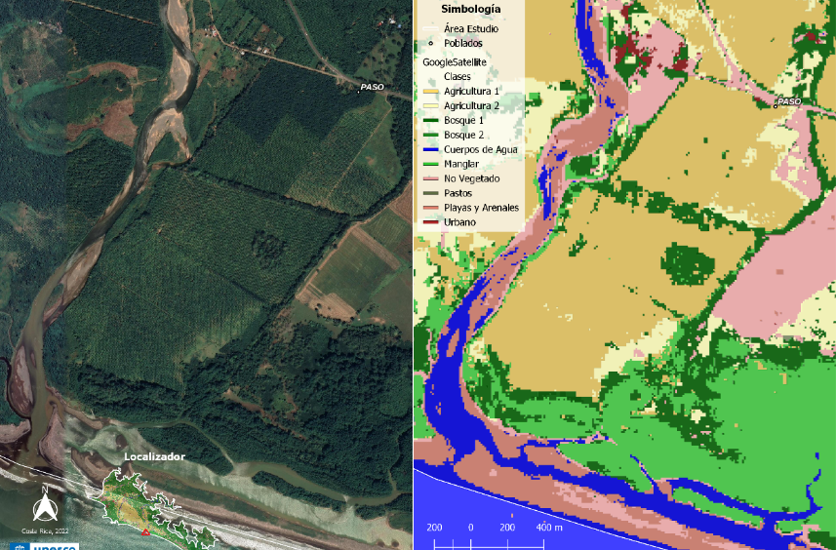
Componente 4
Cuantificar y desarrollar indicadores de seguimiento de los impactos del cambio climático y los peligros costeros en los servicios ecosistémicos y las actividades socioeconómicas locales
Output 4.1: Evaluación y análisis exhaustivos de los servicios ecosistémicos, los impactos del cambio climático y los peligros costeros
Output 4.2: Una evaluación integral de las actividades socioeconómicas locales y los impactos de los peligros costeros en los sectores económicos relevantes, utilizando un enfoque de Planificación Espacial Marina (PEM).
Output 4.3: Un conjunto de indicadores y enfoque recomendado para medir y monitorear los impactos de los peligros costeros en los servicios ecosistémicos y mediciones de referencia

Slide 7
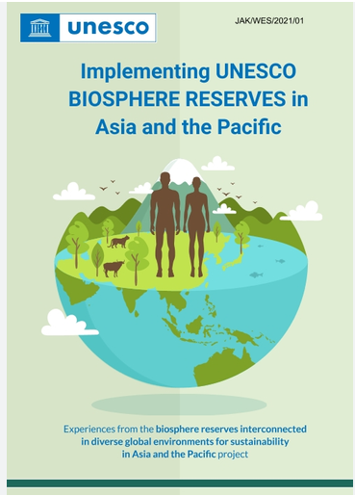
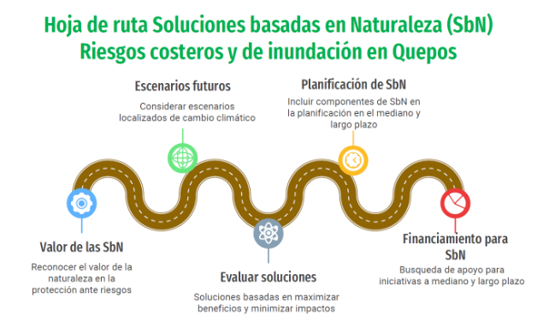
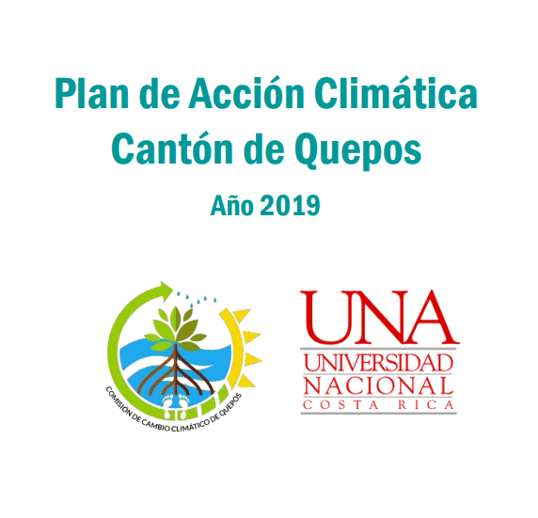
Componente 5
Fortalecer la gobernanza y las políticas oceánicas para mejorar la resiliencia climática de Reservas de Biosfera seleccionadas.
Output 5.1: Comités de Gestión de Reservas de Biosfera dinámicos e inclusivos y Comités Nacionales del MAB que garanticen la gobernanza eficaz de Reservas de Biosfera seleccionadas vinculadas con la gobernanza general de los océanos a nivel nacional y local.
Output 5.2: Políticas ampliadas o establecidas para incluir soluciones basadas en la naturaleza relevantes para los peligros costeros en Reservas de Biosfera seleccionadas informadas por las mejores prácticas y marcos regionales e internacionales sobre cambio climático, resiliencia al cambio climático, biodiversidad y desarrollo sostenible.

Slide 8
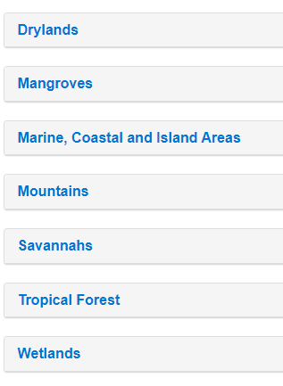
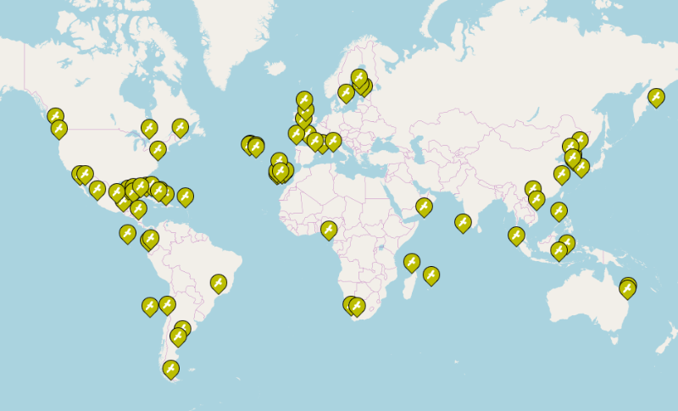
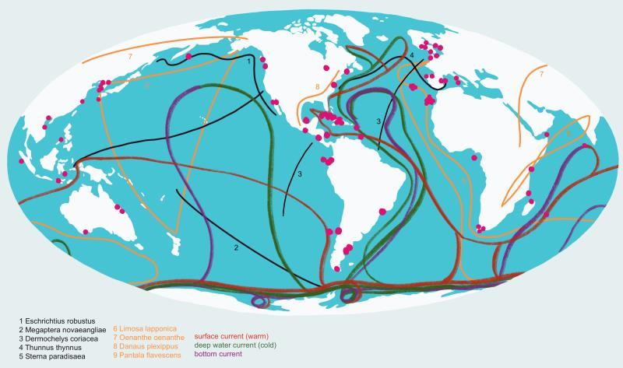
Componente 6
Reforzar la comunicación y la colaboración entre las Reservas de Biosfera costeras e insulares para aprovechar el aprendizaje y las experiencias y apoyar la expansión del enfoque COI/MAB.
Output 6.1: Paquete de materiales que incluye las Directrices del proyecto COI/MAB, plantillas de proyecto para los cronogramas y planes del proyecto, términos de referencia del consultor de muestra, descripción de los términos de referencia del Comité Orientador en ES.
Output 6.2: Una red robusta y activa de Reservas de Biosfera costeras e insulares que comparten aprendizajes y experiencias sobre preparación frente a amenazas costeras y resiliencia climática.

